Slide 2
קמתן בבוקר יום קר והתלבשתן לבית הספר. אתן לא מוצא את המעיל בשום מקום! פתאום אתן נזכרות ששכחתן אותו בבית ספר. כשאתן יוצאות מהדלת אמא שלכן שואלת אותכן: "למה את לא לובשת את המעיל"? מה תענו לה?
~מצטערת, שכחתי אותו אתמול בבית ספר, אני אחפש אותו היום.
~לא קר לי בכלל... אולי מחר אני אלבש!

Slide 3
בבית הספר יש עכשיו שיעור עם המורה הכי קשוחה, ואתן לא הכנת שיעורי בית. היא שואלת: "מי לא הכין שיעורי בית" ?מה תענן לה?
~אני הכנתי אבל אני לא רוצה לקרוא.
~אני לא הכנתי. אני אשלים לשיעור הבא ואראה לך.

Slide 4
באחת ההפסקות דיברתן עם אחד החברים שלכן על ילד אחר שאתן לא אוהבות במיוחד, ודיברתן עליו לא כל כך יפה. בהפסקה לאחר מכן הילד שדיברתן עליו בא ואמר לכן: "אמרו לי שדיברת עלי לא יפה"! מה תענו לו?
~לא דיברתי עלייך בכלל! תעזוב אותי.
~כן מצטער. לא התכוונתי לפגוע בך. פשוט נעלבתי ממך

Slide 5
אתן משחקות חממות עם חברות ואחת מהן זורקת עליכן כדור ופוגעת בכן. כולן שואלות אתכן אם הכדור נגע בכן או לא. מה תענו להן?
~לא, הכדור לא נגע בי, בואו נמשיך במשחק.
~כן, הכדור נגע בי ואני פסולה

Slide 6
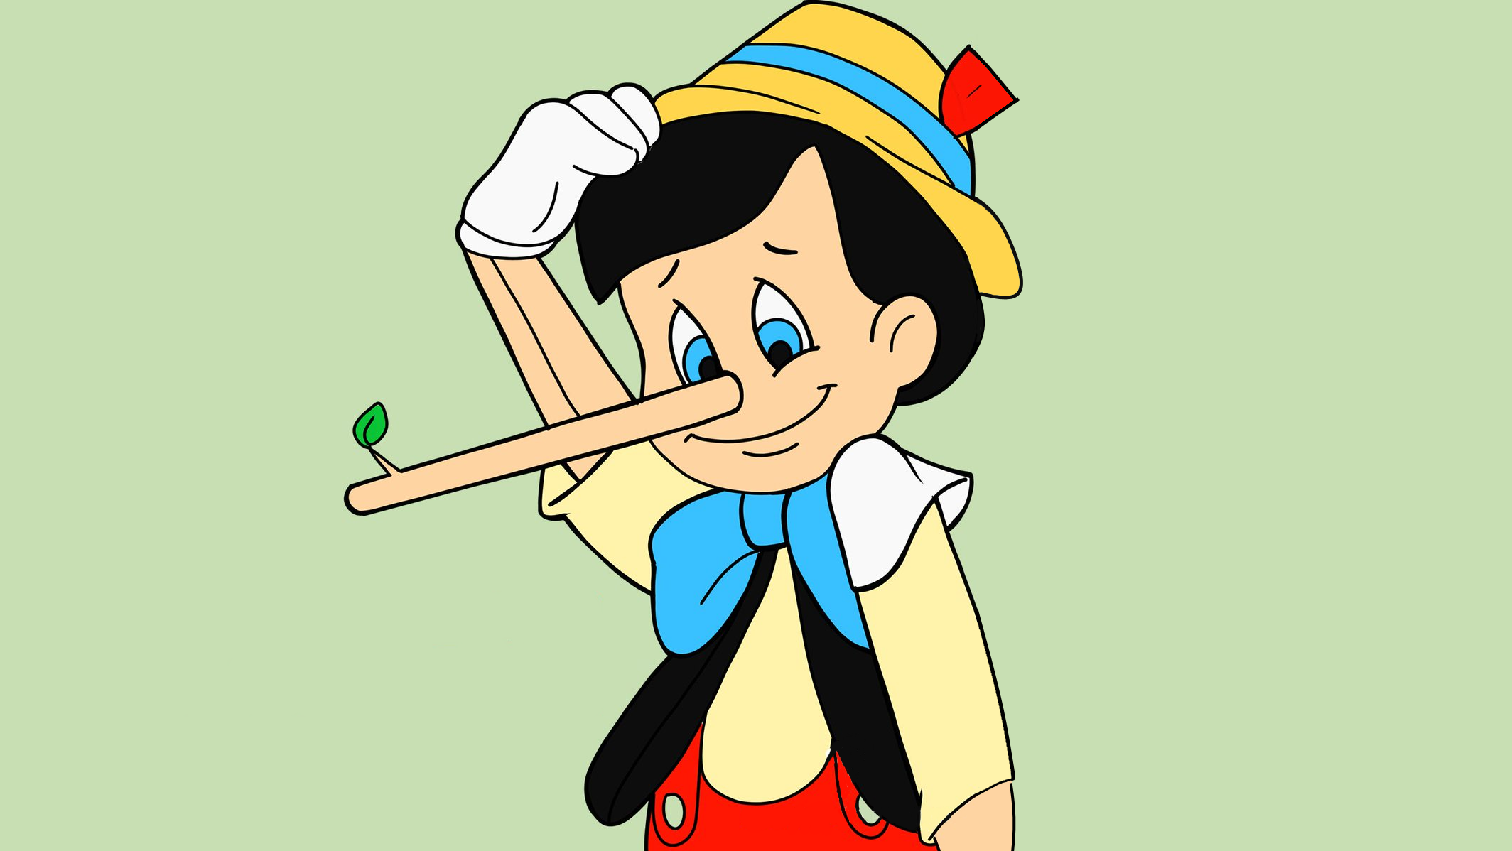
השלכות לכל דבר שתעשו
דברים שיכולים לקרות אם תאמרו את האמת:
דברים שיכולים לקרות אם תיתפסו משקרות:
אמא קצת כעסה, אבל חזרת עם המעיל הביתה בסוף היום, אז היא שכחה את הסיפור
המורה רשמה לכן שפעם אחת לא הכנתן שיעורי בית אבל נתנה לכן להשלים ואז היא תמחק את החיסור
הילד סלח לך ונהייתם חברים טובים שוב
אתן תהיו פסולות אבל אחרי כמה זמן תחזרו למשחק
חזרת הביתה ואמא שלך רותחת עלייך! היא הסתכלה בארון ואין מעיל בשום מקום!
המורה בודקת לכל אחד את שיעורי הבית שלו ומגלה ששיקרתן לה
הילד עירב את המורה, וגילו שלכלכת עליו
גילו ששיקרתן רק בשביל לנצח ויכעסו ולא יאמינו לכן יותר
עדיף לא לשקר

